Slide 1




Les Formulaires dans Symfony
(Symfony forms)
UP Web
AU: 2023/2024

Slide 2

Plan
Introduction
Création d'un formulaire
Types de champs
‹#›

Slide 3
Introduction
Créer et traiter des formulaires HTML est une tâche difficile et répétitive. Vous devez gérer le rendu des champs de formulaire HTML, valider les données soumises, mapper les données du formulaire en objets, et bien plus encore.
Symfony intègre une fonctionnalité de formulaire puissante qui offre toutes ces fonctionnalités et bien d'autres pour des scénarios vraiment complexes.
‹#›

Slide 4
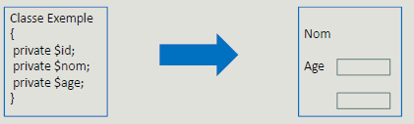
Création d’un Formulaire
Un formulaire Symfony est l’image d’un objet existant
Un formulaire sert à alimenter un objet.
Un formulaire sert à récupérer des informations indépendantes de n’importe quel objet.
Pour installer les dépendances du formulaire, il faut exécuter cette commande: composer require symfony/form
‹#›

Slide 5
Création d’un Formulaire
On peut définir un formulaire soit:
Dans le contrôleur
Dans un autre fichier qui sera appelé par le contrôleur
‹#›

Slide 6
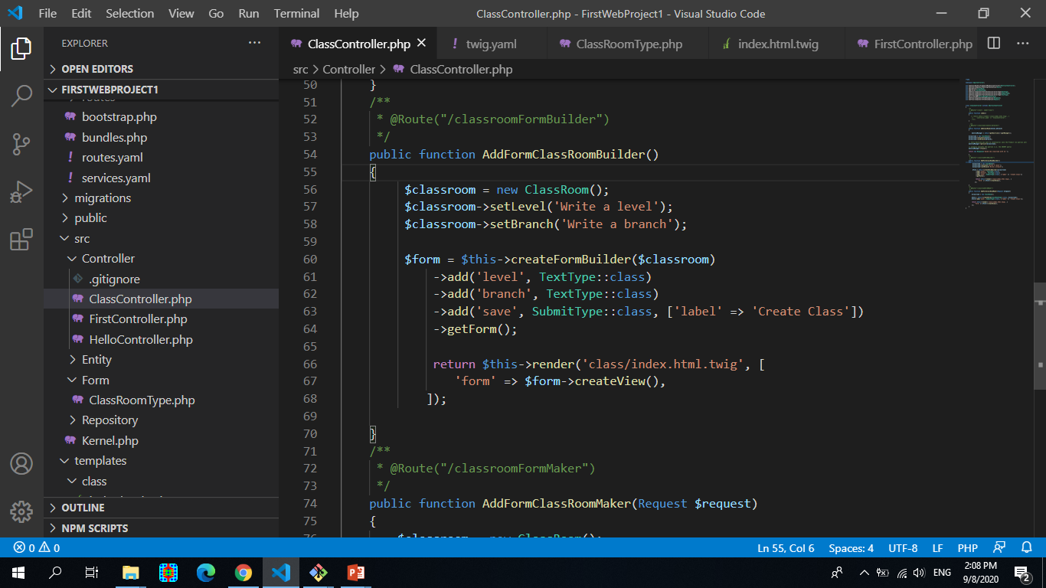
Création d’un Formulaire
Méthode 1: Création d’un formulaire dans le contrôleur
Pour indiquer les champs à ajouter au formulaire on utilise la méthode
add du FormBuilder
Cette méthode contient 3 paramètres :
1) le nom du champ dans le formulaire
2) le type du champ
3) Un tableau (array,[]) qui contient des options spécifiques au type du champ
‹#›

Slide 7
Création d’un Formulaire
Problématique:
Comment alléger le contrôleur ?
Solution:
Générer une classe qui s’occupe de la construction d’un formulaire
Comment?
utilisation de la commande:
php bin/console make:form FormName
symfony console make:form FormName
‹#›

Slide 8
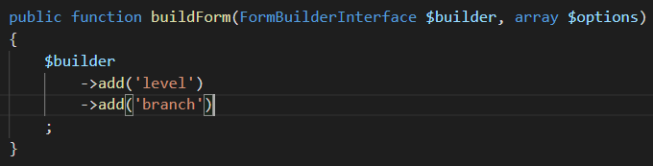
Création d’un Formulaire
Méthode 2: Utilisation la dépendances MakerBundle
La commande suivante nous permet de créer un Formulaire :
php bin/console make:form FormName
symfony console make:form FormName
Maker vous demandera si votre formulaire est associé à une entité ou non. Répondez selon votre besoin.
Un objet dont le nom est « FormNameType » sera automatiquement créé dans le dossier src/Form et qui contient une fonction buildForm
‹#›

Slide 9
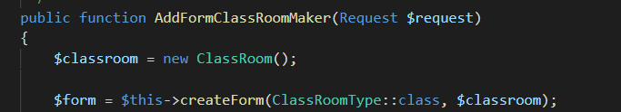
Création d’un Formulaire
Récupération du formulaire dans le contrôleur
La récupération du formulaire au niveau des contrôleurs devient beaucoup plus facile :
‹#›

Slide 10
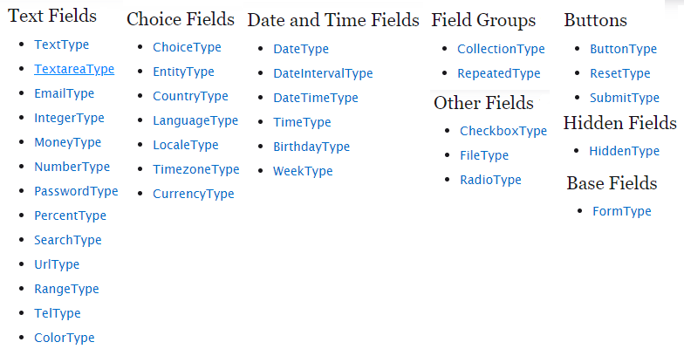
Types de champs
Types dans le formulaire:
Il existe différents types proposés par Symfony pour les champs d'un formulaire dont chaque champ possède un nom, un type et des options.
‹#›

Slide 11
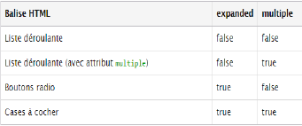
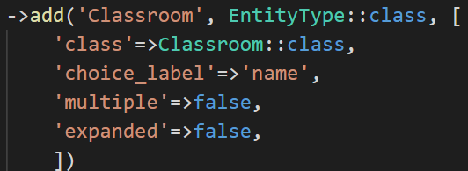
Types de champs
Champ à choix particulier:
Les champs à choix (choice Type) seront chargés à partir des éléments d’une entité Doctrine. Il existe différentes façons d'implémenter ces choices type. Les plus importants sont les deux attributs expanded et multiple qui construisent la façon d'afficher cette liste de choix.
‹#›

Slide 12

Formulaire dans TWIG
L’envoi du formulaire à la page twig
return $this->render('formation/.html.twig', ['formA' => $form]);
Affichage du formulaire dans TWIG
Afficher la totalité du formulaire avec la méthode form() qui affiche le formulaire sans aucune mise en forme
{{ form(nomDuFormulaire) }}
‹#›

Slide 13
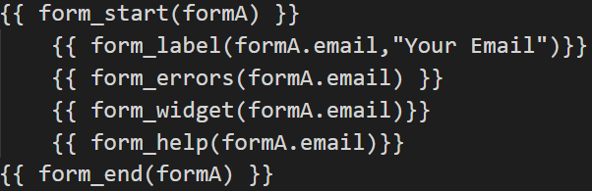

Formulaire dans TWIG
Afficher les composants du formulaire séparément un à un d’une façon personnalisée
{{ form(nomDuFormulaire) }}
=
Form_start(): est l’équivalent de <form> en HTML
Form_errors(): affiche les erreurs relatives au champ passé en argument
Form_label(): affiche le label HTML d’un élément du formulaire
Form_widget(): affiche le champ du formulaire
Form_help(): affiche l’aide relatives au champ donné
Form_row(): est l’équivalent de form_label + form_errors + form_widget
‹#›

Slide 14
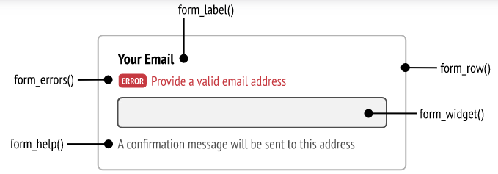
Formulaire dans TWIG
‹#›

Slide 15
Rendu d’un Formulaire
Et Finalement, pour créer et envoyer le rendu d'un formulaire vers notre vue, on peut suivre l'exemple de ce code:
use Doctrine\Persistence\ManagerRegistry;
…
public function add (ManagerRegistry $doctrine){
$product = new Product();
$form= $this->createForm(ProductType::class,$product);
$form->handelRequest()*;
if ($form->isSubmitted()**){
…
}
Retun $this->renderForm(“add.html.twig”,array(‘form”=>$form)
ou
Retun $this->render(“add.html.twig”,array(‘form”=>$form->createView()) }
‹#›

Slide 16
Rendu d’un Formulaire
* La méthode handleRequest() de la classe Form permet de récupérer les données saisies dans les inputs du formulaire.
** La méthode isSubmitted() de la classe Form permet de savoir si on est effectivement en méthode POST
‹#›

Slide 17
Conclusion
Symfony Forms nous sera très utile car, à part la création du formulaire en lui-même, il nous permettra d'effectuer facilement des contrôles de saisies, tout en offrant une grande variété de personnalisation ( Messages d'erreurs, CSS, etc..)
‹#›

Slide 18

Références
https://symfony.com/doc/current/forms.html
https://symfony.com/legacy/doc/forms/1_4/fr/03-forms-for-web-designers
‹#›

